Slide 1
선배님, 작업 다하셨어요
???????????????????????????????????????????????????????????????????????????????????????????????????????????????????
???????????????????????????????????????????????????????????????????????????????????????????????????????????????????
???????????????????????????????????????????????????????????????????????????????????????????????????????????????????
???????????????????????????????????????????????????????????????????????????????????????????????????????????????????
???????????????????????????????????????????????????????????????????????????????????????????????????????????????????
???????????????????????????????????????????????????????????????????????????????????????????????????????????????????
???????????????????????????????????????????????????????????????????????????????????????????????????????????????????
???????????????????????????????????????????????????????????????????????????????????????????????????????????????????
???????????????????????????????????????????????????????????????????????????????????????????????????????????????????
???????????????????????????????????????????????????????????????????????????????????????????????????????????????????
???????????????????????????????????????????????????????????????????????????????????????????????????????????????????
???????????????????????????????????????????????????????????????????????????????????????????????????????????????????
???????????????????????????????????????????????????????????????????????????????????????????????????????????????????
???????????????????????????????????????????????????????????????????????????????????????????????????????????????????
???????????????????????????????????????????????????????????????????????????????????????????????????????????????????
???????????????????????????????????????????????????????????????????????????????????????????????????????????????????
???????????????????????????????????????????????????????????????????????????????????????????????????????????????????
???????????????????????????????????????????????????????????????????????????????????????????????????????????????????
???????????????????????????????????????????????????????????????????????????????????????????????????????????????????
???????????????????????????????????????????????????????????????????????????????????????????????????????????????????
???????????????????????????????????????????????????????????????????????????????????????????????????????????????????
???????????????????????????????????????????????????????????????????????????????????????????????????????????????????
???????????????????????????????????????????????????????????????????????????????????????????????????????????????????
???????????????????????????????????????????????????????????????????????????????????????????????????????????????????
선배님, 작업 다하셨어요
???????????????????????????????????????????????????????????????????????????????????????????????????????????????????
???????????????????????????????????????????????????????????????????????????????????????????????????????????????????
???????????????????????????????????????????????????????????????????????????????????????????????????????????????????
???????????????????????????????????????????????????????????????????????????????????????????????????????????????????
???????????????????????????????????????????????????????????????????????????????????????????????????????????????????
???????????????????????????????????????????????????????????????????????????????????????????????????????????????????
???????????????????????????????????????????????????????????????????????????????????????????????????????????????????
???????????????????????????????????????????????????????????????????????????????????????????????????????????????????
???????????????????????????????????????????????????????????????????????????????????????????????????????????????????
???????????????????????????????????????????????????????????????????????????????????????????????????????????????????
???????????????????????????????????????????????????????????????????????????????????????????????????????????????????
???????????????????????????????????????????????????????????????????????????????????????????????????????????????????
???????????????????????????????????????????????????????????????????????????????????????????????????????????????????
???????????????????????????????????????????????????????????????????????????????????????????????????????????????????
???????????????????????????????????????????????????????????????????????????????????????????????????????????????????
???????????????????????????????????????????????????????????????????????????????????????????????????????????????????
???????????????????????????????????????????????????????????????????????????????????????????????????????????????????
???????????????????????????????????????????????????????????????????????????????????????????????????????????????????
???????????????????????????????????????????????????????????????????????????????????????????????????????????????????
???????????????????????????????????????????????????????????????????????????????????????????????????????????????????
???????????????????????????????????????????????????????????????????????????????????????????????????????????????????
???????????????????????????????????????????????????????????????????????????????????????????????????????????????????
???????????????????????????????????????????????????????????????????????????????????????????????????????????????????
???????????????????????????????????????????????????????????????????????????????????????????????????????????????????

Slide 2

정지영 선배님 이상윤 선배님
정지영 선배님 이상윤 선배님
정지영 선배님 이상윤 선배님
정지영 선배님 이상윤 선배님
정지영 선배님 이상윤 선배님
정지영 선배님 이상윤 선배님
정지영 선배님 이상윤 선배님
정지영 선배님 이상윤 선배님
정지영 선배님 이상윤 선배님
정지영 선배님 이상윤 선배님
정지영 선배님 이상윤 선배님
정지영 선배님 이상윤 선배님
정지영 선배님 이상윤 선배님
정지영 선배님 이상윤 선배님
정지영 선배님 이상윤 선배님
정지영 선배님 이상윤 선배님
정지영 선배님 이상윤 선배님
정지영 선배님 이상윤 선배님
정지영 선배님 이상윤 선배님
정지영 선배님 이상윤 선배님
정지영 선배님 이상윤 선배님
정지영 선배님 이상윤 선배님
1. 팀원소개
잡무담당
최현빈
잡무담당
현수민
잡무담당
이준호

Slide 3
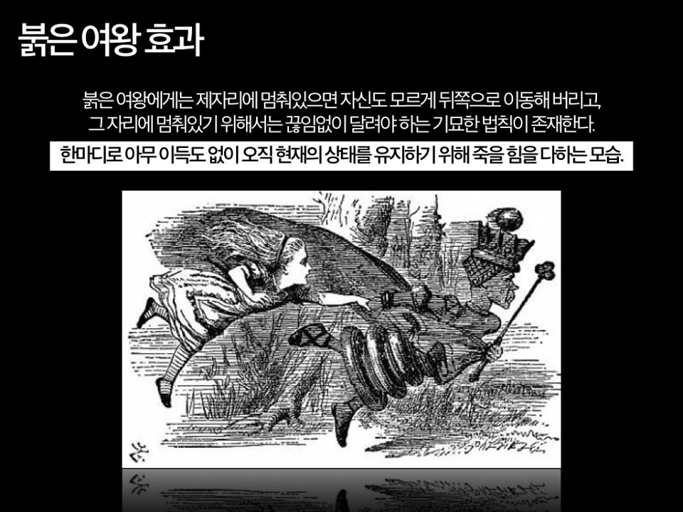

Slide 4
이상한
2. 게임소개
헤
이상한 나라의 동굴
귀
귀
ALICE
래빗
손
손
몸통
몸통

Slide 5
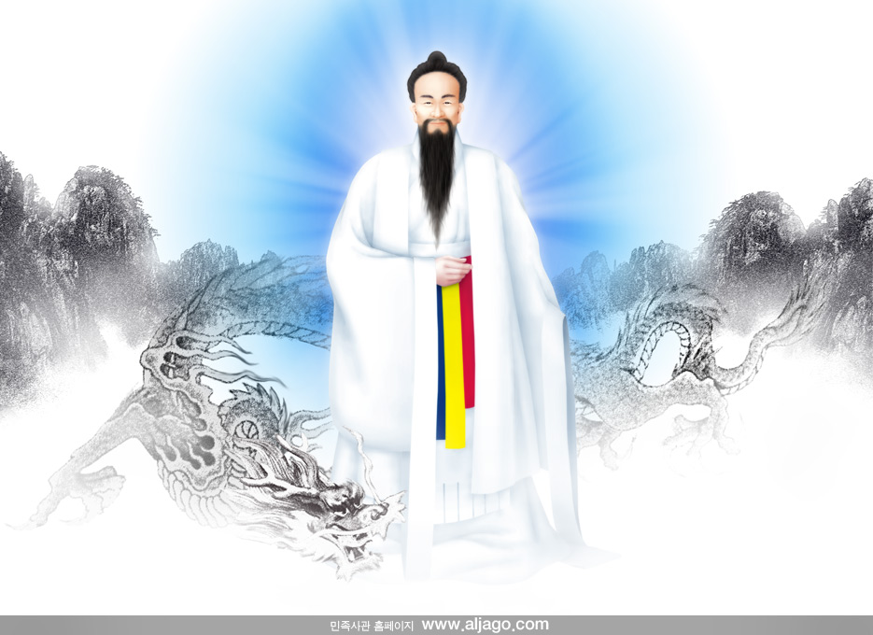
이상한
2. 게임소개
헤
이상한 나라의 동굴
귀
귀
돼지
래빗
코
손
몸통
손
몸통

Slide 6
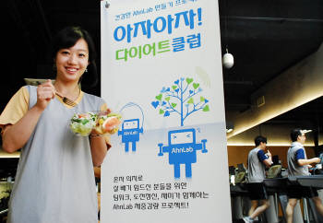
이상한
2. 게임소개
헤
마늘
X100
쑥
X100

Slide 7
이상한
2. 게임소개
헤
환웅헬 스크럽

Slide 8
애니원고와 게임과학고
그리고 디브데버의 작품//
CHBin’s Animation
아직 놀라긴 이르다.
누군가의 재능낭비가 시작되었다..
지금부터 끝내주는 피피티를 시작하지
다들 놀랄준비 하지마세요

Slide 9
CHBin’s Animation
누군가의 재능낭비가 시작되었다..

Slide 10
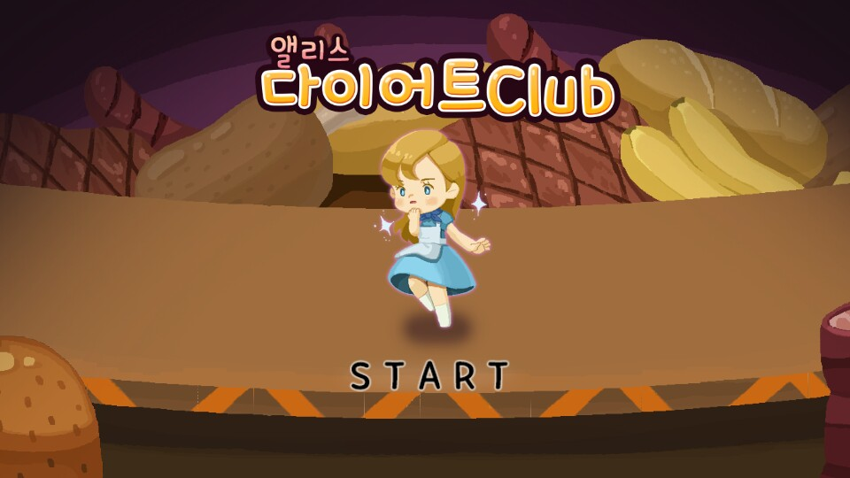
3. 게임진행

Slide 11
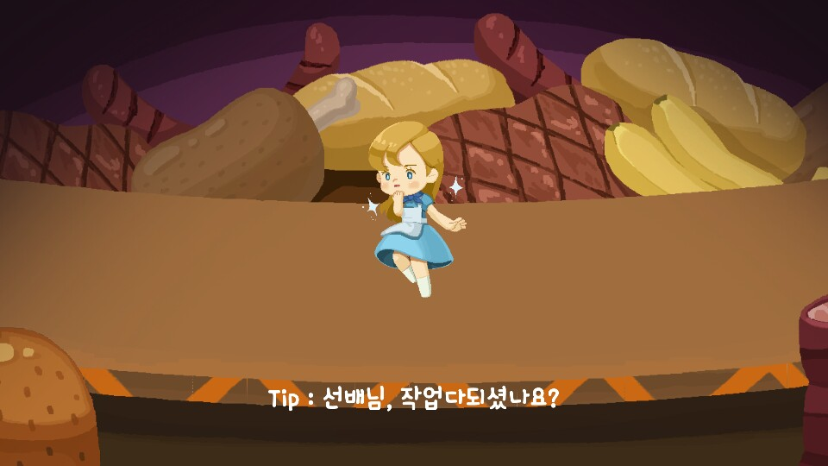
3. 게임진행

Slide 12
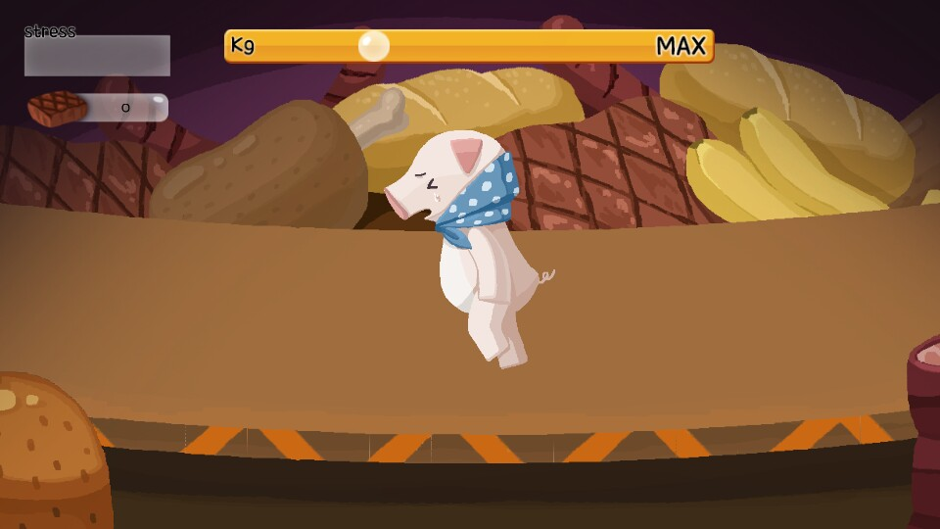
3. 게임진행
1
3
2
왼쪽 발
오른쪽 발

Slide 13
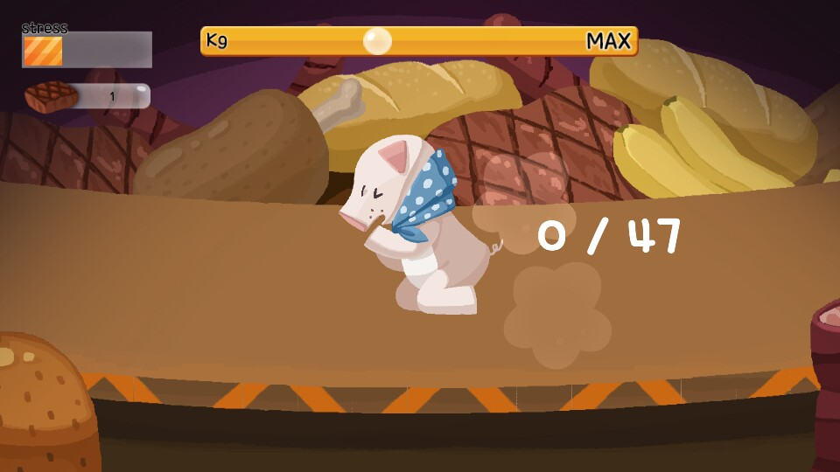
3. 게임진행

Slide 14
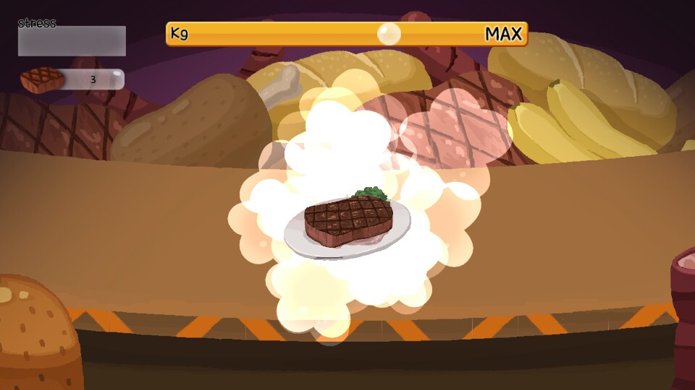
3. 게임진행

Slide 15
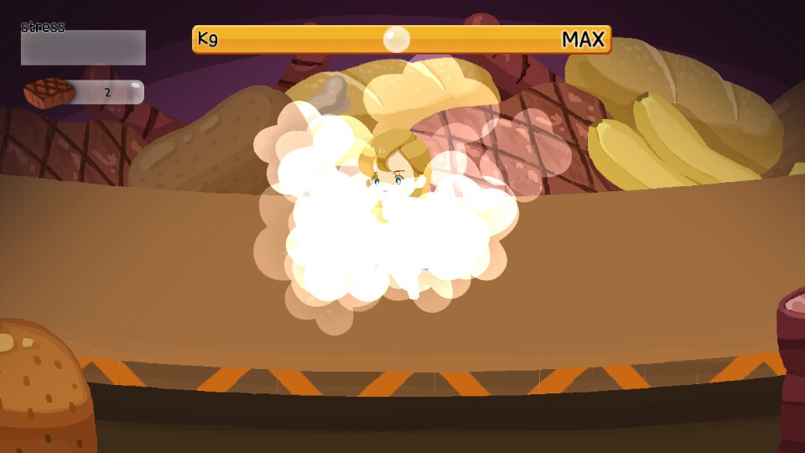
3. 게임진행

Slide 16
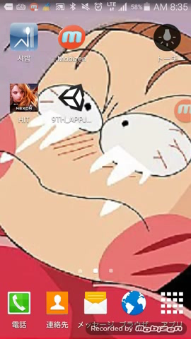

Slide 17

2. 게임소개
환웅헬 스클럽
환웅헬 스클럽
환웅헬 스클럽
환웅헬 스클럽
환웅헬 스클럽
환웅헬 스클럽

Slide 18
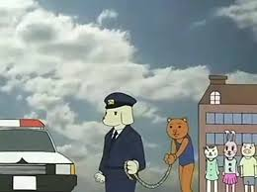
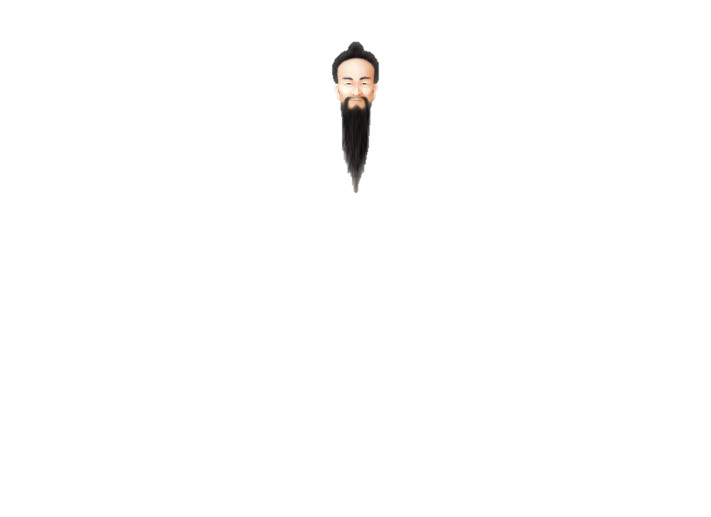
2. 게임소개

Slide 19
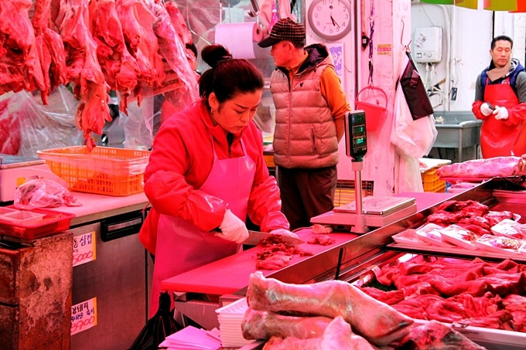
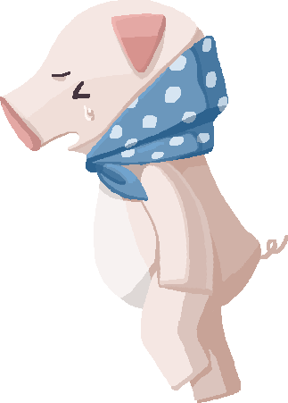
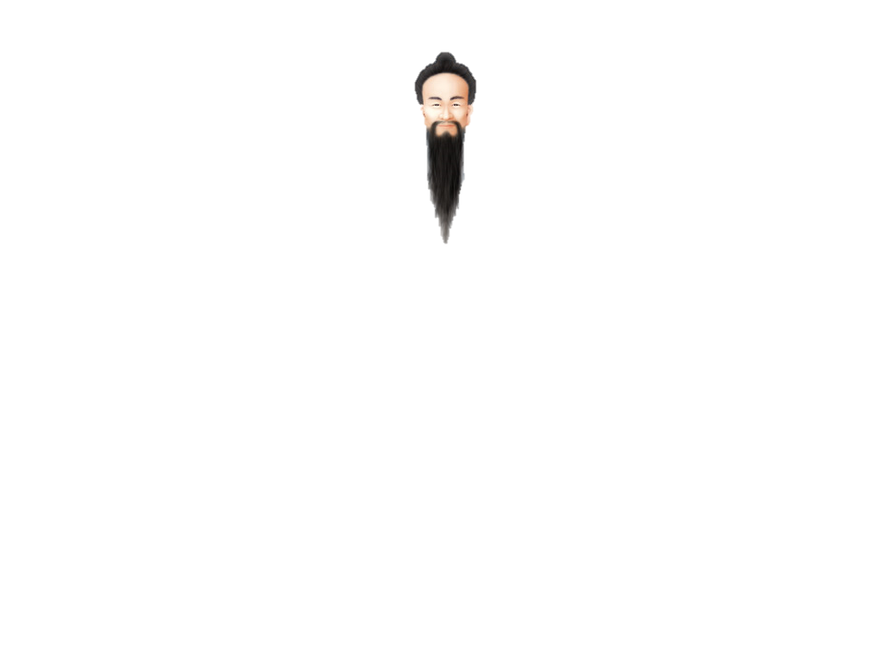
2. 게임소개

Slide 20
